Slide 1
資料挖掘常用技術的介紹
演講者: 黃薰慧
日期: 2006.11.25

Slide 2
內容大綱
資料挖掘(Data Mining)簡介
常用技術簡介
  Association Rule Mining
  Sequential Pattern Mining
  Classification
  Clustering
結論

Slide 3

資料挖掘(Data Mining)簡介
資料
倉儲
(Corporate Memory)
Mining
資訊
Mining
知識
(Corporate Intelligence)

Slide 4
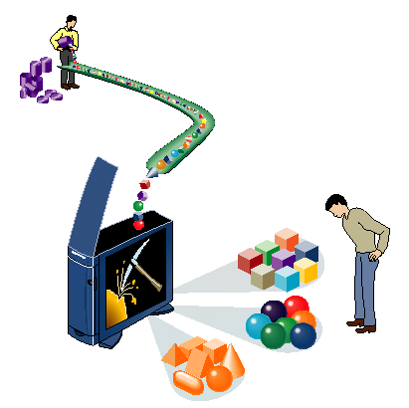
何謂Data Mining？
找尋隱藏在資料中的訊息，如趨勢（Trend）、特徵（Pattern）及相關性（Relationship）。
知識發掘術(Knowledge Discovery in Database, KDD)的一部份。
運用電腦儲存運算能力及使用統計方法工具。

Slide 5
常用技術簡介
Data Mining的常見的技術有：Association Rule Mining、Sequential Pattern Mining 、 Classification、Clustering。
  Association Rule Mining 通常用在找資料之間的關聯性。
  Sequential Pattern Mining通常用在找資料之間的時序關係。
  Classification 為給定已知的data，並且為這些data分類，然 後將這些data拿來做training classification rule；透過 classification rule，推測其他的data屬於哪一種類；由 於事先 有分類，故Classification為Supervised(監督式)。
  Clustering 則是在一大群資料中，將它們分群，由於沒有事先 分類，所以Clustering為Unsupervised(未監督式)。

Slide 6
Association Rule Mining 技術介紹
Definition : 在已知的data set中，找尋data item之間的有用的關聯性。
Glossary :
  Support(A→B) = P(A ∩ B)
  Confidence(A→B) = P(B | A)
  Example:
  Buys(X, “computer”) → Buys(X,“financial_management_software＂)
  令A = Buys(X, “computer”)，B = Buys(X,”financial_management_software”)
  則Support(A→B)為買了電腦，又買財務管理軟體的機率。
  而Confidence為在買了電腦的情況下，會買財務管理軟體的機率。

Slide 7
Association Rule Mining 技術介紹(續)
Algorithm:
Association Rule常用的演算法為Apriori。這個演算法，一開始會先定義minimum support與minimum confidence，藉著依照下列兩個步驟來產生Association Rule：
a. 找出所有frequent item set。
b. 根據這些frequent item set，產生Association Rule，而這些Association
Rule必須滿足minimum support與minimum confidence。
第二個步驟只要利用排列組合，就能夠建立出來，所以Apriori的重點在於如何找出frequent item set。首先，根據item出現的次數，來決定frequent 1-itemset，也就是只有一個item的frequent itemset。接著，假設我們要找frequent k-itemset，此步驟包含兩個子步驟：
a. 將 frequent (k-1)-itemset的結果拿來做Join，如果可以形成 k個item的
set，那麼將它視為Candidate itemset。
b. 檢查所有的Candidate itemset，看看是否滿足minimum support，如果 滿足minimum support，則屬於frequent k-itemset。
在Apriori演算法中，有一個很重要的特性：一個frequent itemset，它的nonempty itemset必定是frequent itemset。

Slide 8
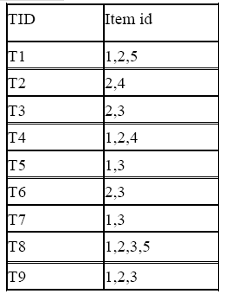
Association Rule Mining 技術介紹(續)
Example:
右表為一個買賣交易的資料表，總共有9個交易，而交易的item有5種，現在，我們要找出這5個item之間的關係，我們將minimum support定為2。

Slide 9
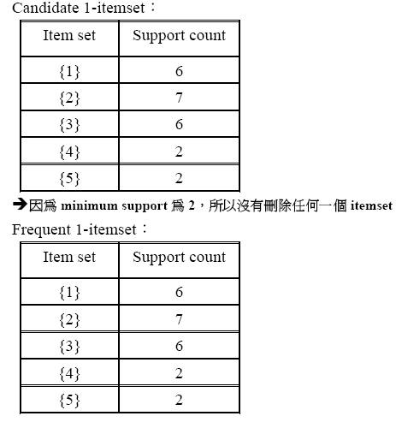
Association Rule Mining 技術介紹(續)

Slide 10
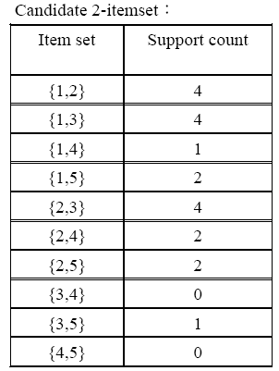
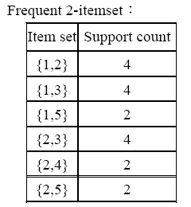
Association Rule Mining 技術介紹(續)
因為{1,4}、{3,4}、{3,5}、{4,5}的support小於minimum support，所以刪除它們。

Slide 11
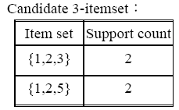
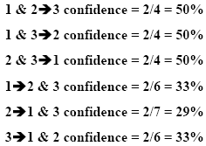
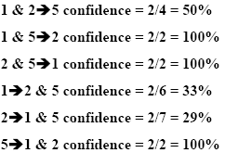
Association Rule Mining 技術介紹(續)
沒有任何一個set的support小於minimum support，所以不刪除任何一個set，此frequent itemsets為最後的結果。
接著，我們利用排列組合的方法，來計算Association Rule：
如果我們將minimum confidence定為70%的話，就只有1&5=>2、2&5=>1、5=>1&2而已，由此可知，minimum support與minimum confidence的選定會影響Association Rule的結果，因此在決定minimum support與minimum confidence的時候要謹慎小心。

Slide 12
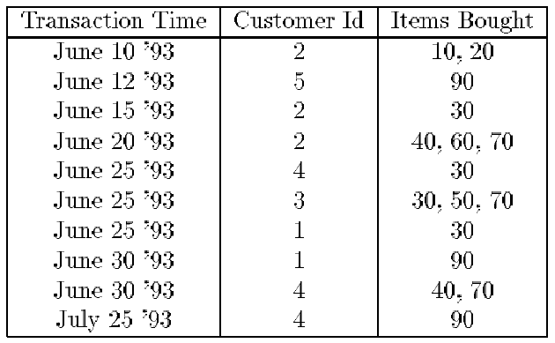
Sequential Pattern Mining 技術介紹
Q. How to find the sequential patterns?

Slide 13
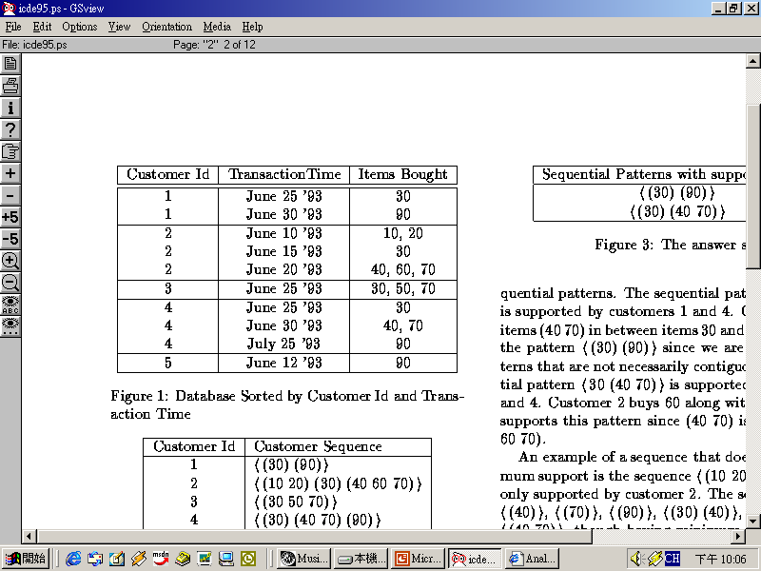
Sequential Pattern Mining 技術介紹 (續)
Step 1: 以Customer_Id 及 TransactionTime 排序
Transaction
Item
Itemset

Slide 14
Sequential Pattern Mining 技術介紹 (續)
Step 2: 找出Large Itemset
Transaction
Item
Itemset
With minimum support of 2 customers:
The large itemset (litemset): (30), (40), (70), (90), (40 70)

Slide 15
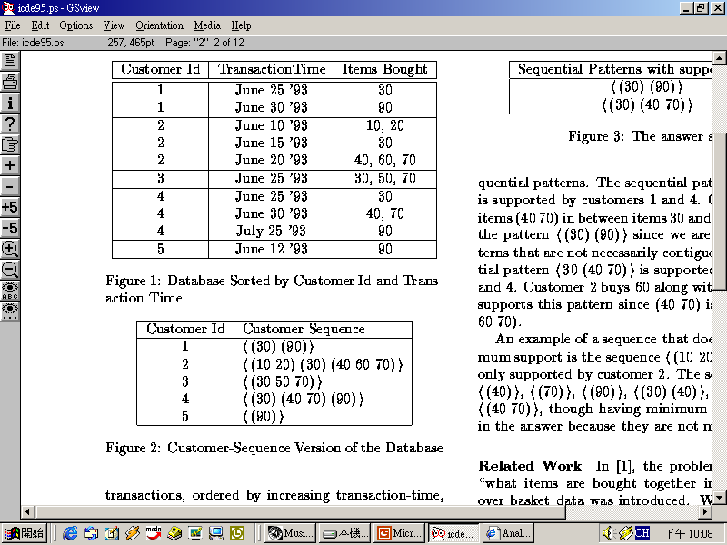
Sequential Pattern Mining 技術介紹 (續)
Step 3: 列出Sequences
Sequence
3-Sequence
<(30) (90)> is supported by customer 1 and 4
<30 (40 70)> is supported by customer 2 and 4

Slide 16
Sequential Pattern Mining 技術介紹 (續)
Step 4: 找出Large Sequences
Q. Find the large sequences
with minimum support set to 25%:
  - Large sequence:
  <(30)>, <(40)>, <(70)>, <(90)>
    <(30) (40)>, <(30) (70)>, <(30) (90)>
    <(40 70)>, <(30)(40 70)>

Slide 17
Sequential Pattern Mining 技術介紹 (續)
Step 5: 找出Maximal Sequences
Q. Find the maximal sequences
with minimum support of 2 customers:
  - The answer set is:
  <(30) (90)>, <30 (40 70)>
Sequential Patterns

Slide 18
Sequential Pattern Mining 技術介紹 (續)
The Algorithm has five phases:
  Sort phase
  Large itemset phase
  Transformation phase
  Sequence phase
  Maximal phase
ApriorAll
ApriorSome
DynamicSome

Slide 19
Sort phase
Sort the database with customer-id as the major key and transaction-time as the minor key.

Slide 20
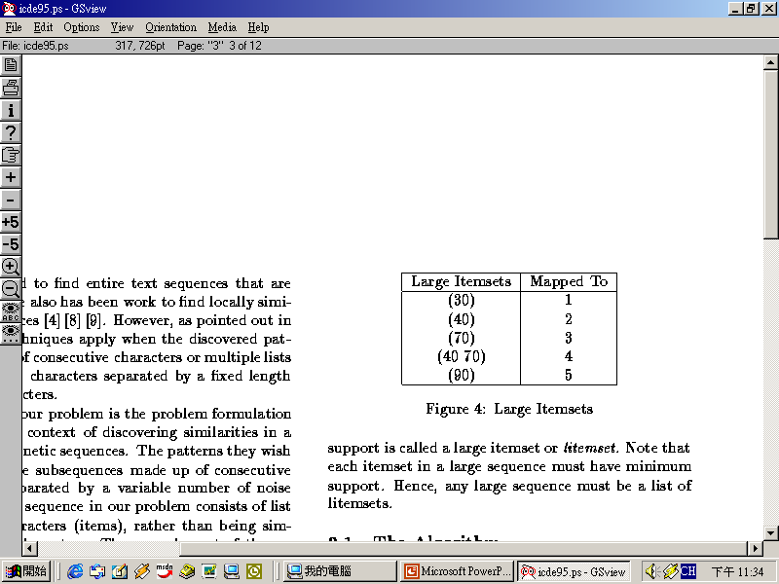
Litemset phase
Find the large itemset.
  類同association rules mining找large itemset方式。只不過針對每一itemset，每個customer縱使有多筆transactions存有該itemset，也只能算一次support。
Itemsets mapping

Slide 21
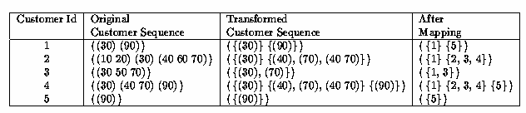
Transformation phase
Deleting non-large itemsets
Mapping large itemsets to integers

Slide 22
Sequence phase
Use the set of litemsets to find the desired sequence.
Two families of algorithms:
  Count-all:
    AprioriAll
  Count-some:
    AprioriSome,
    DynamicSome

Slide 23
Maximal phase
Find the maximum sequences among the set of large sequences.
  從large sequences集合中，依序取出最長的sequences，除去其sub-sequences。
  最後該集合中留下的就是maximum sequences 。
In some algorithms, this phase is combined with the sequence phase.

Slide 24
Maximal phase
Algorithm:
  S the set of all litemsets
  n the length of the longest sequence
for (k = n; k > 1; k--) do
for each k-sequence s_{k} do
Delete from S all subsequences of s_{k}

Slide 25
AprioriAll
The basic method to mine sequential patterns
Based on the Apriori algorithm.
Count all the large sequences, including non-maximal sequences.
Use Apriori-generate function to generate candidate sequence.

Slide 26
Apriori Candidate Generation
Generate candidates for pass using only the large sequences found in the previous pass.
Then make a pass over the data to find the support of the candidates.

Slide 27
Apriori Candidate Generation
Algorithm:
  L_{k} the set of all large k-sequences
  C_{k} the set of candidate k-sequences
insert into C_{k}
select p.litemset₁, p.litemset₂,…, p.litemset_{k-1}, q.litemset_{k-1}
from L_{k-1} p, L_{k-1} q
where p.litemset₁=q.litemset₁,…, p.litemset_{k-2}=q.litemset_{k-2};
for all sequences c∈C_{k} do
for all (k-1)-subsequences s of c do
if (s∉L_{k-1}) then
delete c from C_{k;}

Slide 28
AprioriAll (cont.)
L₁ = {large 1-sequences}; // Result of the phase
for ( k=2; L_{k-1}≠Φ; k++) do
begin
C_{k} = New candidate generate from L_{k-1}
foreach customer-sequence c in the database do
Increment the count of all candidates in C_{k} that are contained in c
L_{k} = Candidates in C_{k} with minimum support.
End
Answer=Maximal Sequences in U_{k}L_{k};

Slide 29
Apriori Candidate Generation
Example: (Customer Sequences)
<{1 5}{2}{3}{4}>
<{1}{3}{4}{3 5}>
<{1}{2}{3}{4}>
<{1}{3}{5}>
<{4}{5}>
With minimum set to 25%
next step: find the large 1-sequences

Slide 30
Example
Large 1-Sequence
<{1 5}{2}{3}{4}>
<{1}{3}{4}{3 5}>
<{1}{2}{3}{4}>
<{1}{3}{5}>
<{4}{5}>
Sequence | Support
<1>
<2>
<3>
<4>
<5>
4
2
4
4
2
next step: find the large 2-sequences

Slide 31
Example
Large 2-Sequence
<{1 5}{2}{3}{4}>
<{1}{3}{4}{3 5}>
<{1}{2}{3}{4}>
<{1}{3}{5}>
<{4}{5}>
Sequence | Support
<1 2> | 2
<1 3> | 4
<1 4> | 3
<1 5> | 3
<2 3> | 2
<2 4> | 2
<3 4> | 3
<3 5> | 2
<4 5> | 2
next step:
find the large 3-sequences

Slide 32
Example
Large 3-Sequence
<{1 5}{2}{3}{4}>
<{1}{3}{4}{3 5}>
<{1}{2}{3}{4}>
<{1}{3}{5}>
<{4}{5}>
Sequence | Support
<1 2 3> | 2
<1 2 4> | 2
<1 3 4> | 3
<1 3 5> | 2
<2 3 4> | 2
next step: find the large 4-sequences

Slide 33
Example
Large 4-Sequence
<{1 5}{2}{3}{4}>
<{1}{3}{4}{3 5}>
<{1}{2}{3}{4}>
<{1}{3}{5}>
<{4}{5}>
Sequence | Support
<1 2 3 4> | 2
next step: find the sequential pattern

Slide 34
Example
Find the maximal large sequences
Sequence | Support
<1> | 4
<2> | 2
<3> | 4
<4> | 4
<5> | 2
Sequence | Support
<1 2> | 2
<1 3> | 4
<1 4> | 3
<1 5> | 3
<2 3> | 2
<2 4> | 2
<3 4> | 3
<3 5> | 2
<4 5> | 2
Sequence | Support
<1 2 3> | 2
<1 2 4> | 2
<1 3 4> | 3
<1 3 5> | 2
<2 3 4> | 2
Sequence | Support
<1 2 3 4> | 2

Slide 35
Classification技術介紹
Definition : 根據已給定的資料，將這些資料標上類別，透過training classication rule的步驟，可以得到Classification Rule。透 過這些Classification Rule，可以推測其他的data分別屬於 哪一種類別。
現在我們討論有關於Decision Tree的Classification方法!
Decision Tree主要是用來得到Classification Rule。要得到最佳的Decision Tree，是NP-Hard的問題。目前所存在的induction-based演算法，大部分是以Hunt的演算法為基礎，因此，我們將以Hunt的演算法為主。

Slide 36
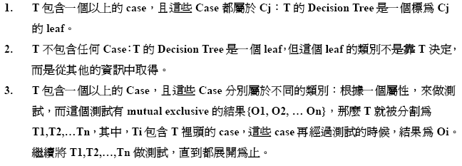
Classification技術介紹(續)
假設我們要從Training Case的集合T中找出Decision Tree，而類別總共有(C1,C2,…Ck)，那麼有三個Cases：

Slide 37
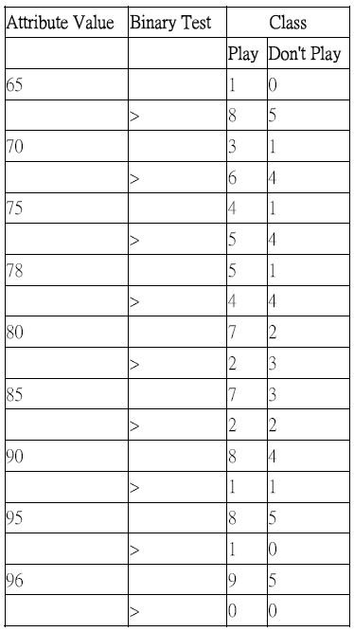
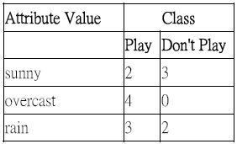
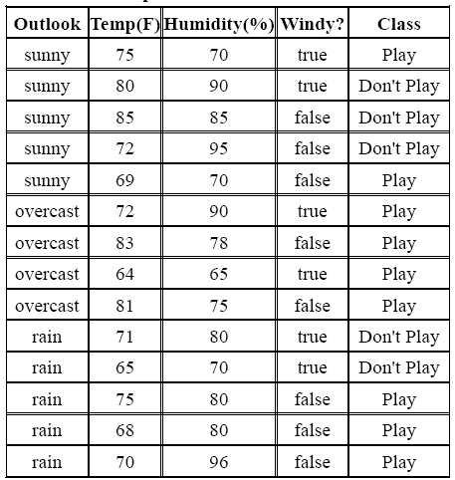
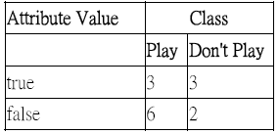
Classification技術介紹(續)
此為屬性Humidity的類別分布表
Example:
這個是已經給定的Training Data Set，並且也已經標明類別了。
此為屬性Outlook的類別分布表
此為屬性Windy的類別分布表

Slide 38
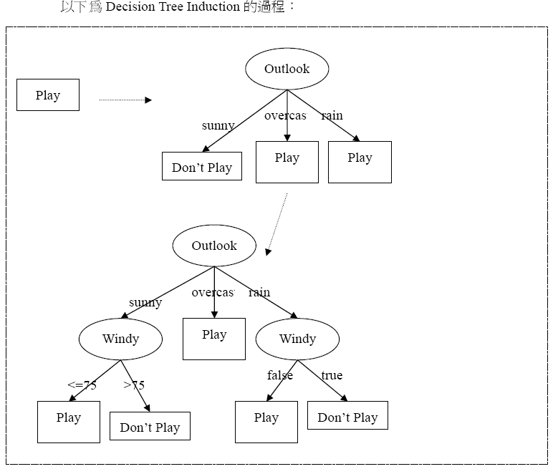
Classification技術介紹(續)
得到Classification Rule之後，就可以利用這些Rule，來推測其他的資料的類別，例如，Outlook為rain，Humidity為95，Windy為false，則依照我們得到的Classification Rule，那麼，就曉得可以出去玩。而Classification Rule的好壞，會影響推測結果的準確度。

Slide 39
Clustering技術介紹
Definition : 將一大群物件，依照相似度來分群，這個過程叫做Clustering。由於沒有事 先分類過，因此叫做unsupervised learning。
Clustering Methods :
  Partitioning methods：給定k，將資料庫中的資料分成k群，並且滿足以下的條件：
        a. 每一群至少有一個data
  b. 每個data只屬於某一群
  Hierarchical methods：將資料做hierarchical分解，通常有兩種方法─agglomerative和 divisive，agglomerative為bottom up方式，而divisive是top down方式。
  Density-based methods：為了讓Cluster可以有不同的形狀，因此，Density-based的 Clustering方法被提出來。Data之間的分隔，是以資料密度較 小的區域來分隔，資料之間會定義長度的公式，利用這個長 度的公式，來計算資料之間的密度，將密度高的部分分在同 一群。
  Grid-based methods：Grid-based Clustering使用multiresolution grid data structure，將 空間分為有限個的cell來形成grid structure。而multiresolution的 意思是grid structure的分隔，有好幾種不同resolution，因此叫做 multiresolution grid data structure。主要的優點在於速度，通常 速度的關鍵在於cell數量的大小，而不是資料庫中資料量的大小。
  Model-based methods：主要的理念為將分群的結果逼近於某個數學模型。

Slide 40
Clustering技術介紹(續)
Clustering的一些應用
  Market Segmentation
    將顧客依其購買行為加以分群，以便針對不同類型的顧客群研擬不同的行銷策略。
  Fraud Detection
    找出已知fraud資料所組成的clusters的特性，作為未來偵測 fraud的參考。
  Defect Analysis
    找出已知缺陷零件資料所組成的clusters的特性，進而找出造成缺陷零件的原因。
  Lapse Analysis
    找出由已知使保險契約失效客戶資料所組成的clusters的特性，進而作為未來保險契約規劃的參考。

Slide 41
Clustering技術介紹(續)
幾個clustering技術需解決的問題
  要分為幾個clusters才最理想?
    Clusters數目太大時，很難掌握其結果
    Clusters數目太小時，造成大clusters ，容易造成cluster內的records不夠相似，一些重要的cluster特性很可能會相互抵銷而被埋沒
  如何決定哪一筆record落在哪一個cluster ?
    各種相似度(similarity)或distance的計算方式
    各種加權(weighting)的方式
  如何有效地呈現clustering的結果?

Slide 42
結論
看過這些Data Mining的技術之後，我們可以了解這些技術的不同點。然而這些技術並不是只能互相獨立使用，而是可以互相輔助。例如，我們可以先用Association Rule找出Item之間的關係後，再利用這些關係，我們可以強化Clustering的準確度。

